Slide 1
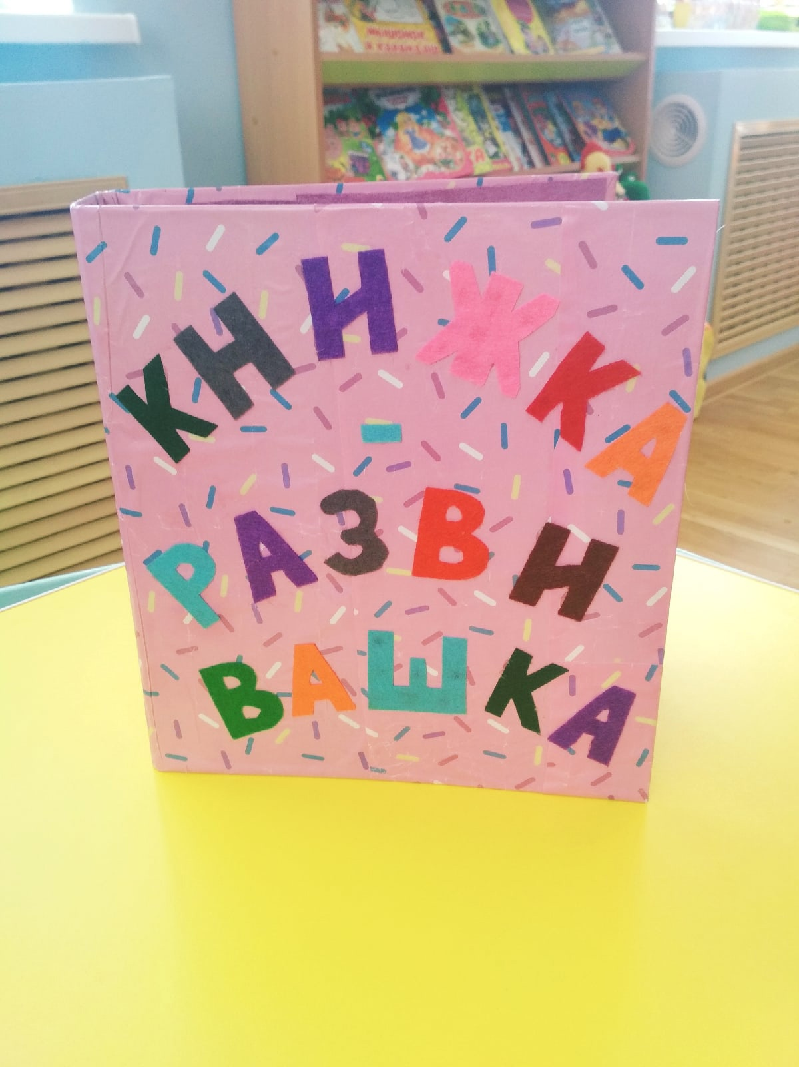
«Книжка -развивашка»

Slide 2
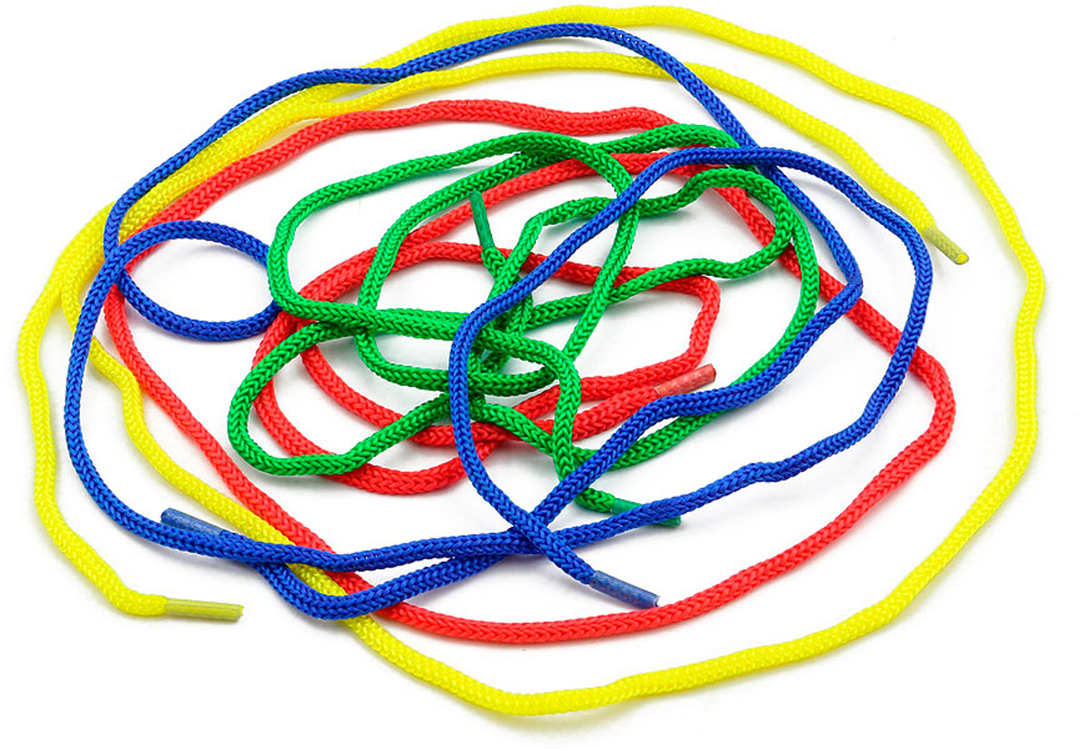
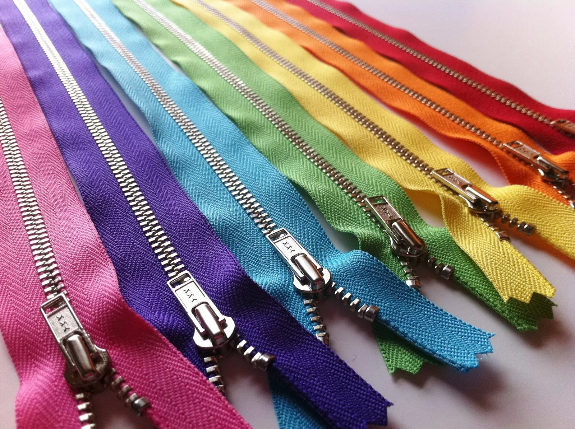
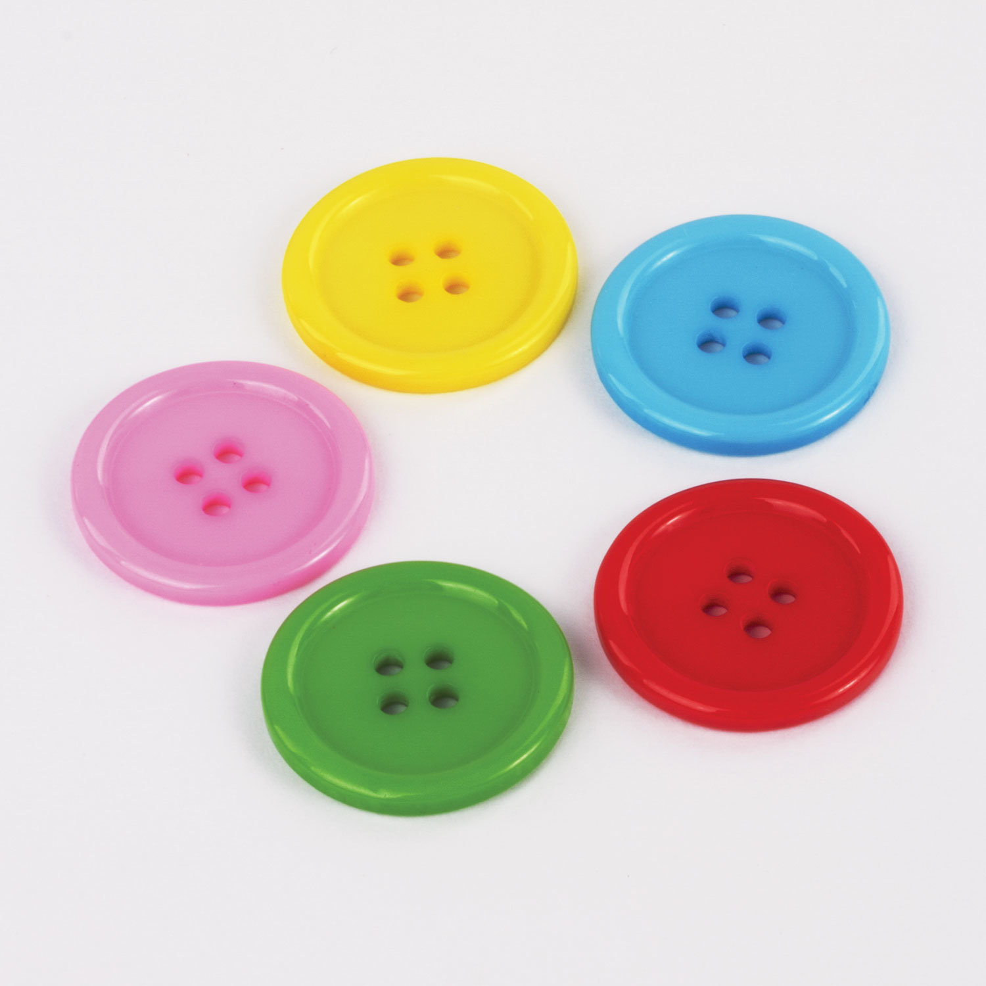
Мне понадобилось для изготовления игры:

Slide 3
Игры: «Времена года»

Slide 4
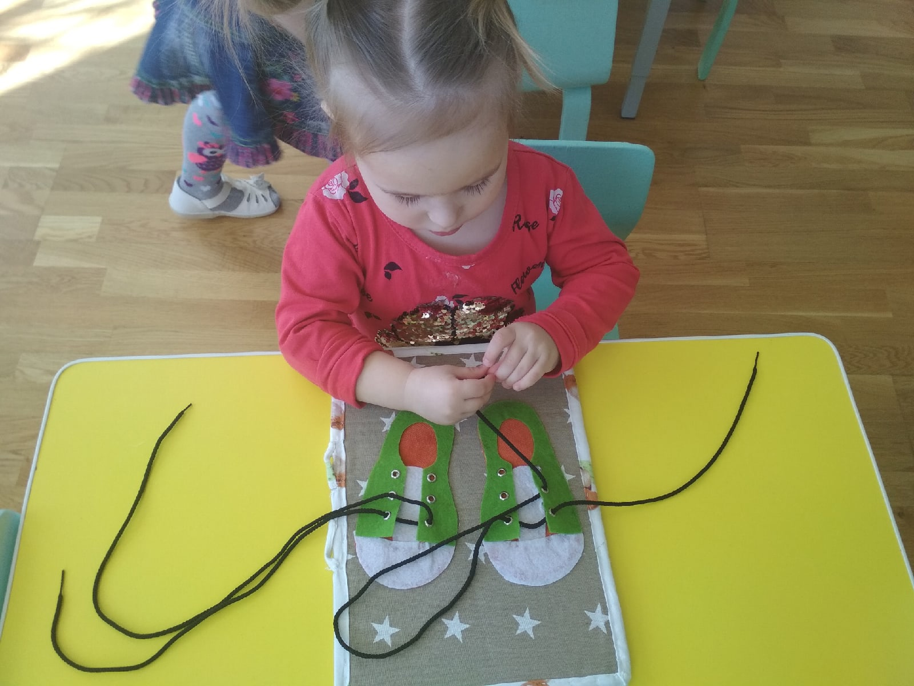
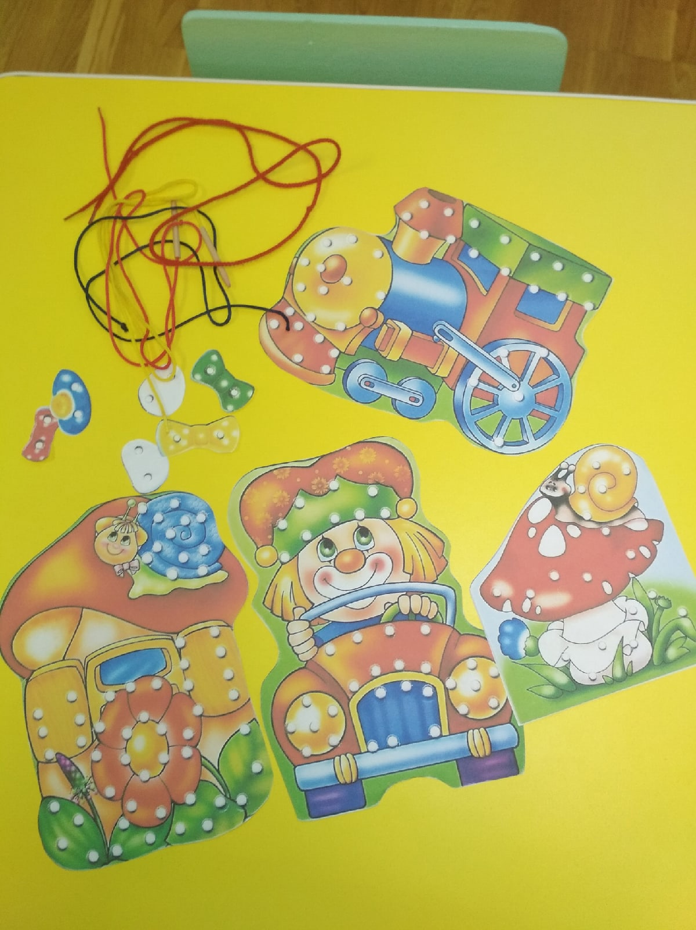
«Шнуровка»

Slide 5
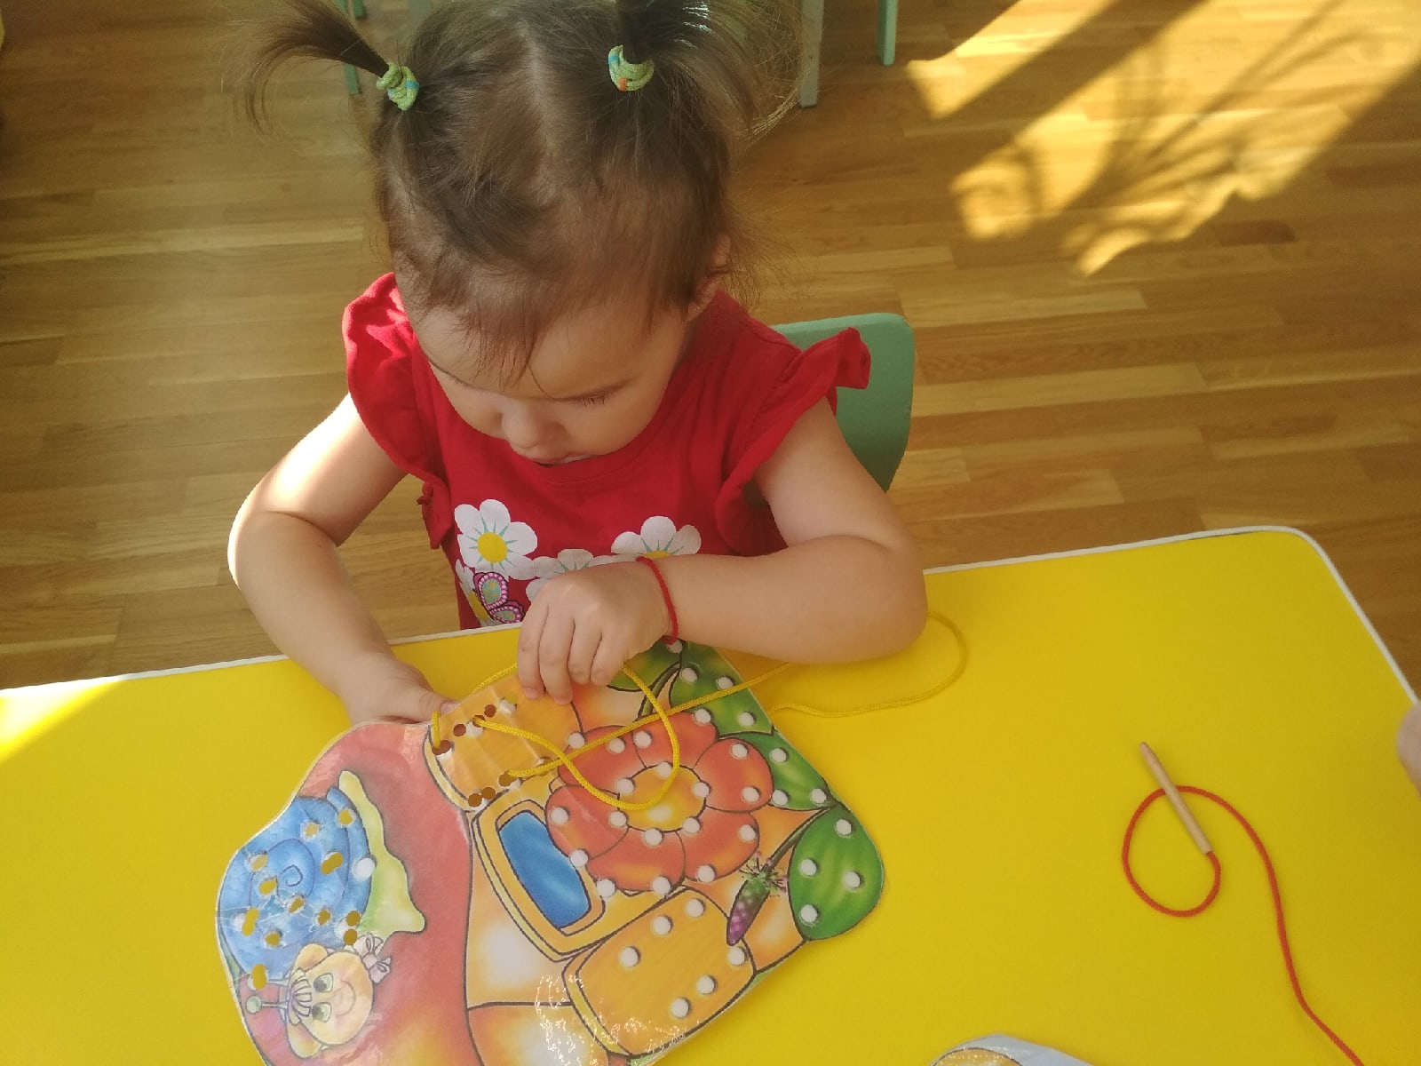

Slide 6
«Что нашел ёж, когда гулял в лесу?»

Slide 7
«Разложи по своим местам»

Slide 8
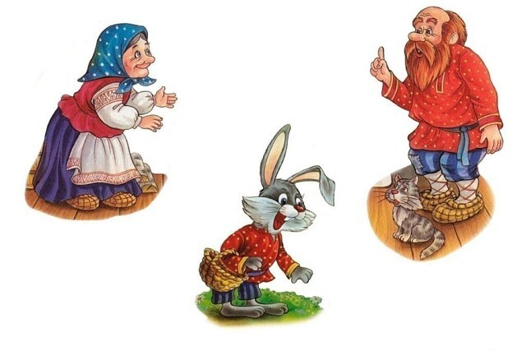
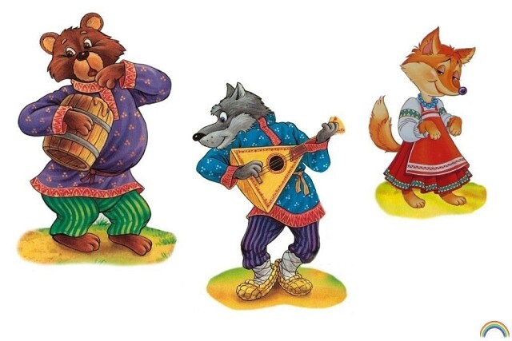
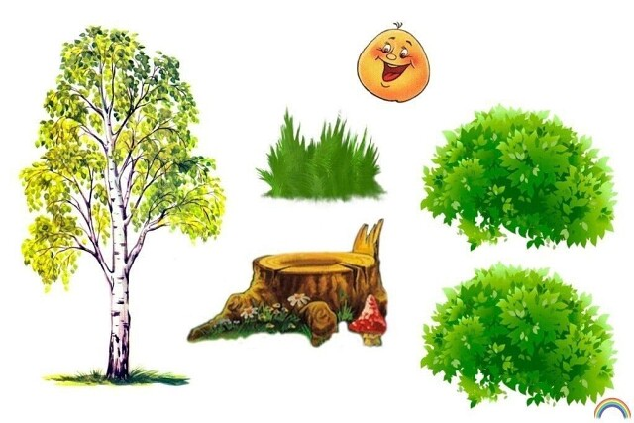
«Собери сказку»

Slide 9
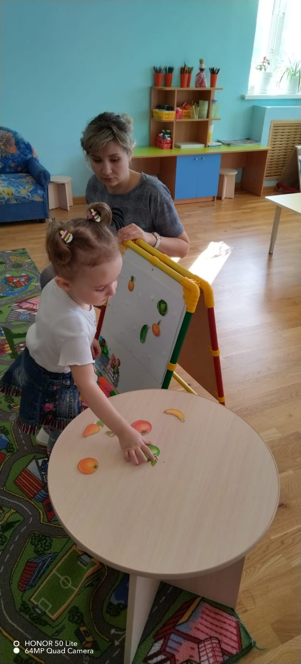
«Разложи фрукты и овощи»

Slide 10
Спасибо за внимание!

